Slide 1
こどもの病気やけがの時のホームケア
令和8年6月21日(日）１0：00～１2：00
四日市ファミリー・サポート・センター講習会

Slide 2
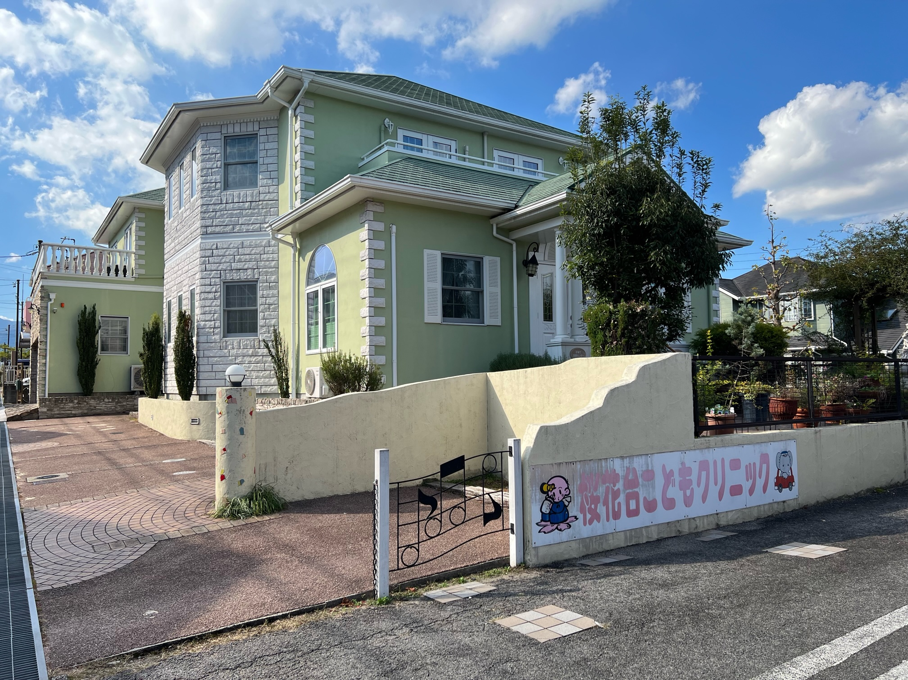
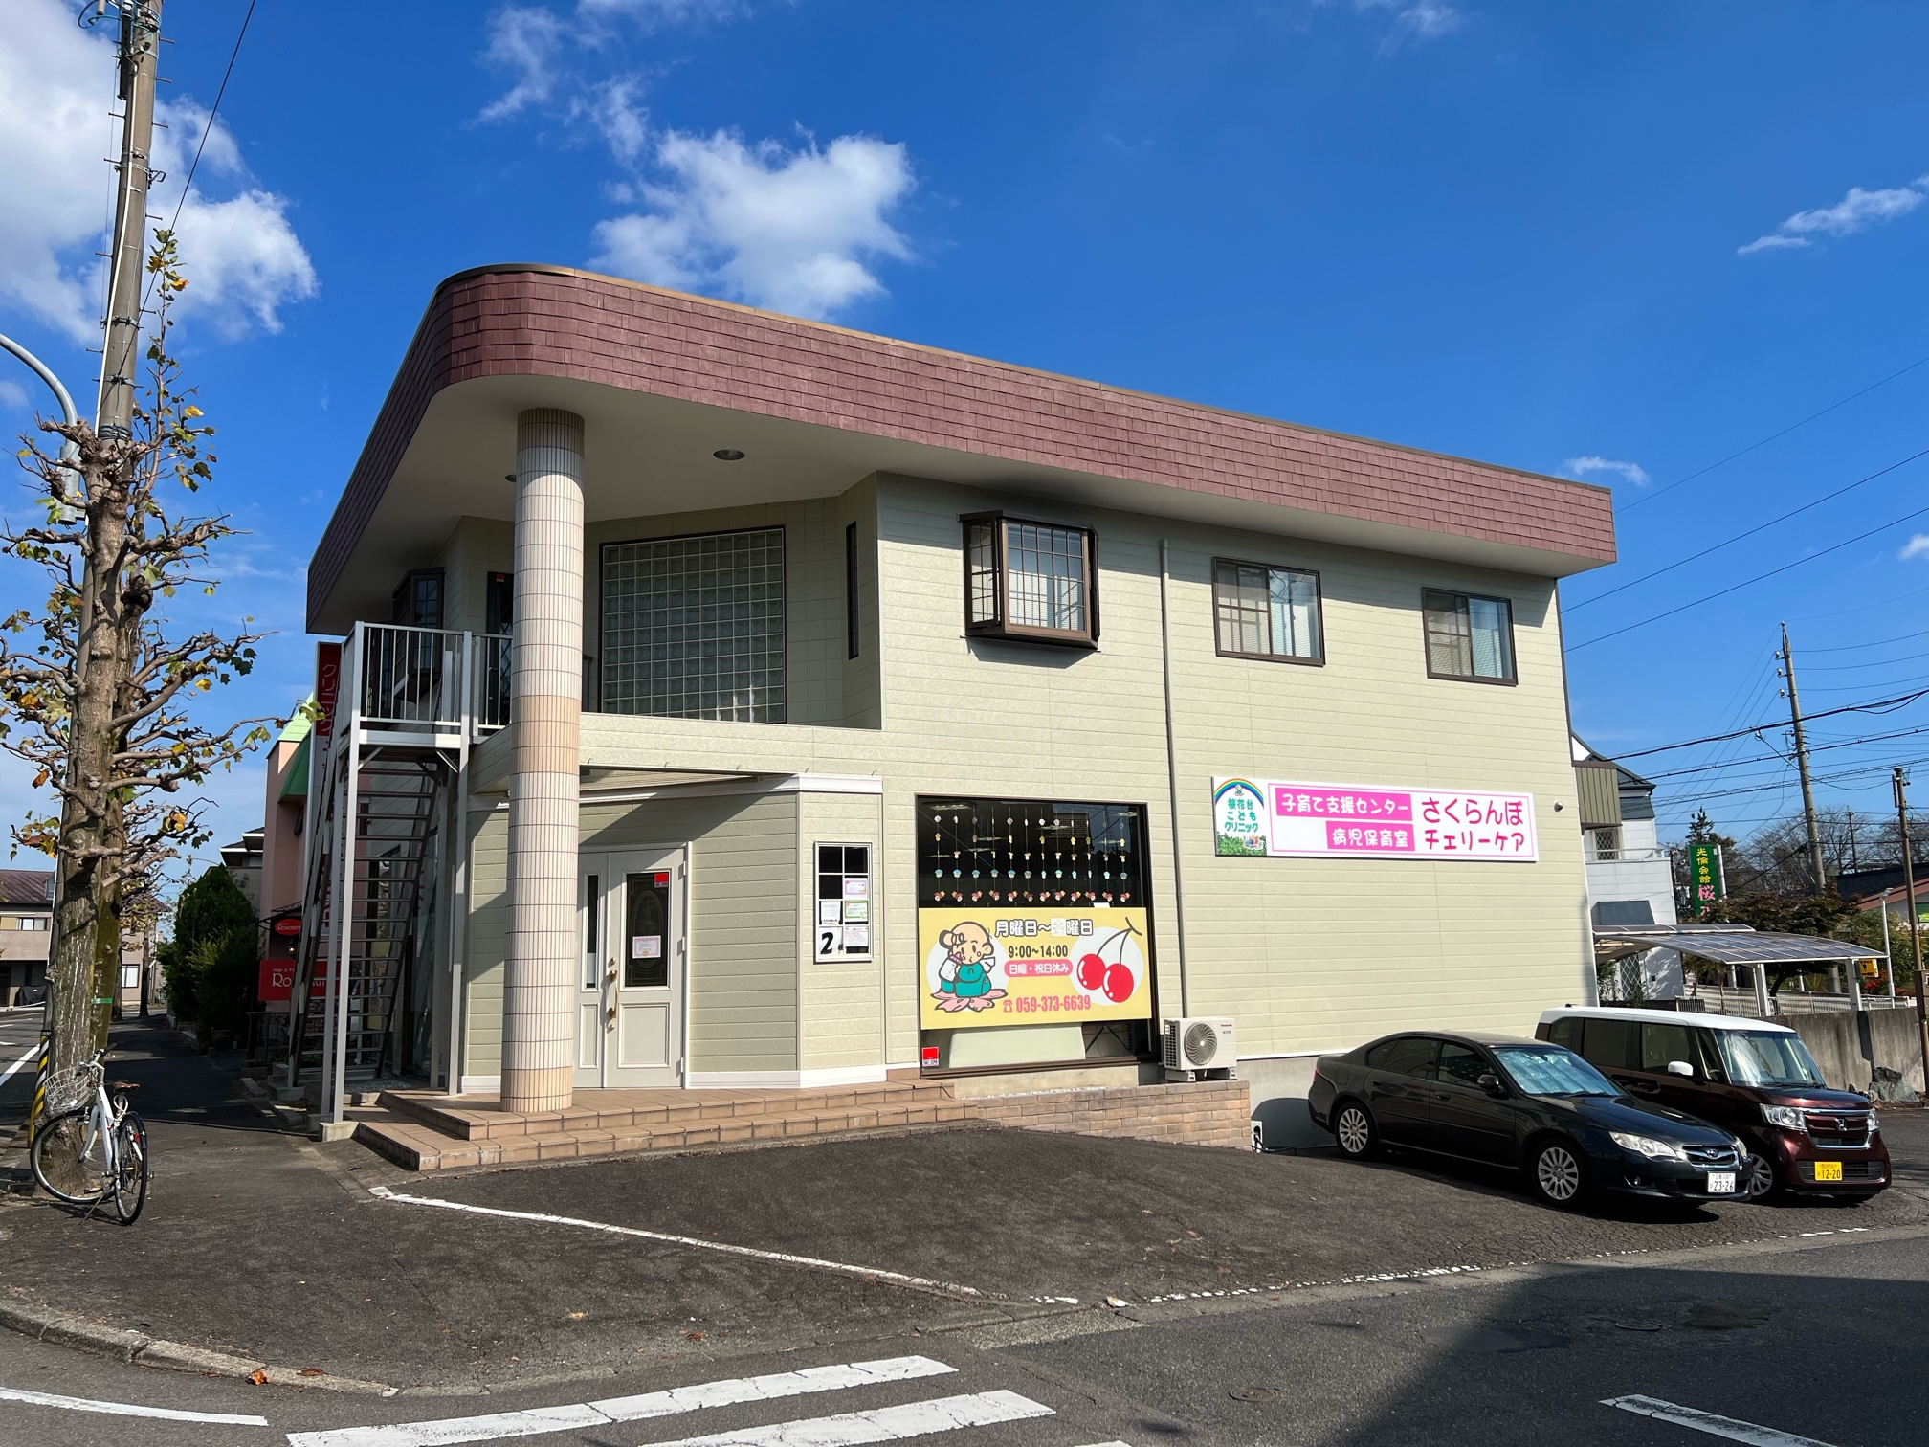


桜花台こどもクリニック
かるがものおうち（子育て支援センター）
病児保育室 チェリーケケア
クリニック
Notes:
2
平成１０年５月６日開院しました。子育て支援に開院当初から力を入れており、さくらんぼクラブという子育てサークルも開催しています。現在は子育て支援センターを併設して毎日就園前のお子さんとお母さんが集まりにぎやかです。

Slide 3
生まれてから健康な成人になるまでに
必要な２つのこと
重い病気に罹らないこと
重い病気にかかって命や体の機能を
失わないように⇒免疫とワクチン
病気に負けない強いからだ
病気に対する知識と予防
事故にあわないこと
重大な事故にあって命や体の機能を
失わないように⇒事故と怪我の予防
日々の生活での危険回避と工夫
病気と事故は避けられない⇒被害を最小限に
Notes:
人は生まれてから死ぬまで病気と事故は避けられない。

Slide 4
子どものケガの特徴
頭が重くて重心が高く不安定⇒転びやすく、頭を打ちやすい
発達の段階で昨日できなかったことが今日できる
いろんなものを口にする⇒誤飲誤嚥のリスク
熱中症になりやすい⇒脱水になりやすく、自己管理ができない
肘内障になりやすい⇒じん帯が柔らかい
火傷、熱傷の危険がいっぱい⇒特に台所
骨折は若木骨折、頭は陥没骨折⇒骨が柔らかくしなやか

Slide 5
誤飲、誤嚥
たばこの誤飲⇒ニコチン中毒
コインの誤飲
ボタン電池の誤飲⇒液漏れによる穿孔
磁石のおもちゃ⇒2箇所がひっ付いて消化管の穿孔
洗剤、消毒薬⇒毒性の確認
大人の薬⇒量と毒性の確認
ピーナッツやプチトマト⇒気道閉塞、窒息

Slide 6
転倒による事故
顔面着地が多い⇒上唇小帯断裂、前歯の脱臼、
歯肉出血⇒歯科医へ
手を引っ張ると痛がって動かさない⇒肘内障⇒小児科、整形外科へ
手足の捻挫、骨折⇒ 若木骨折⇒添え木やシーネ固定、冷却 ⇒ 整形外科受診
頭の打撲⇒乳児は大泉門の確認 出血、傷がひどい⇒外科、脳外科へ
意識がない、ぐったり⇒救急車要請

Slide 7
乳幼児の誤飲と誤嚥に注意
以前はタバコがダントツであった
家族の薬やおもちゃ、ボタン電池は危険
冷蔵庫の中の薬品やアルコール
洗剤や消毒液、農薬、漂白剤、殺虫剤など
食事ではプチトマト、ブドウ、こんにゃく、ピーナッツなどの豆類、ウズラの卵、あめ、白玉団子、ラムネなど
こんなものも？---ヤクルトの蓋、ﾍｱﾋﾟﾝ、ボールペンのキャップ

Slide 8
誤飲を疑った時の対応
背部等打法、ハイムリック法（腹部突き上げ法）を行う
落ち着いて救急車を要請し、その指示に従う
指を入れて出そうとするとさらに押し込んでしまう可能性あり
意識がなければ心肺蘇生をおこなう
変なもの危険なものを食べていたら怒ったりびっくりさせないで吐き出させる
ふざけながら食事やお菓子を食べない、座って静かに食べるなど予防が大事

Slide 9
困ったとき、わからない時は
大阪中毒110番（365日/24時間対応）
072-727-2499
  つくば中毒110番（365日/9:00〜21:00対応）
  029-852-9999
  タバコ専用電話（365日/24時間対応）
  072-726-9922
  ※テープによる一般市民向け情報提供
  公益財団法人 日本中毒情報センター
  ネット検索で誤飲事故や中毒に関する情報がチェックできます

Slide 10
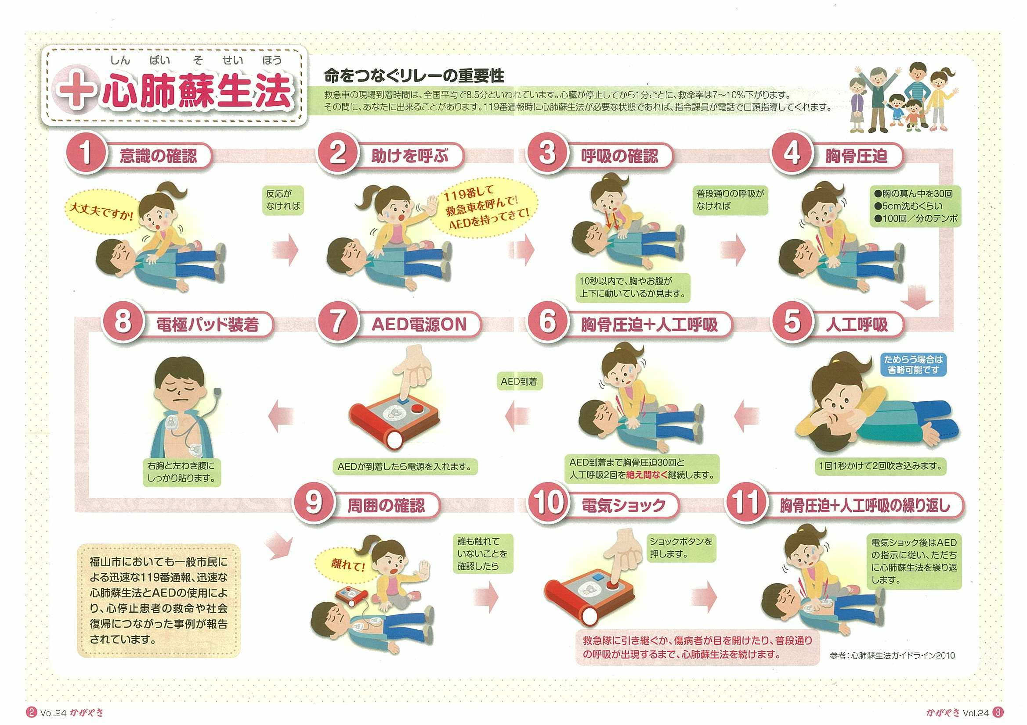
子どもの心肺蘇生とAED

Slide 11
子どもの年代別死亡原因の順位
年齢 | 1位 | 2位 | 3位 | 4位 | 5位
0～1歳 | 先天奇形，変形 及び染色体異常 897 | 周産期に特異的な呼吸障害等 361 | 乳幼児突然死 症候群 145 | 不慮の事故 124 | 胎児及び新生児 の出血性障害等 99
1～4歳 | 先天奇形，変形 及び染色体異常 160 | 不慮の事故 148 | 悪性新生物 87 | 心疾患 65 | 肺炎 43
5～9歳 | 不慮の事故 138 | 悪性新生物 111 | 心疾患 39 | 先天奇形，変形 及び染色体異常 29 | その他の新生物 28
10～14歳 | 悪性新生物 95 | 不慮の事故 92 | 自殺 55 | その他の新生物 34 | 心疾患 29
15～19歳 | 不慮の事故 348 | 自殺 297 | 悪性新生物 96 | 心疾患 52 | 脳血管疾患 19

Slide 12
こどもの病気はほとんどが感染症
予防に勝る治療はない
８～９割がうつる病気なのでうつらないようにするのが良い
うつっても軽く済むように免疫をつけておく
ワクチンが安全で効果的

Slide 13
病気は病原体と体の防御システムである免疫との戦いである
病気の症状はほとんどが免疫システムの作動のための結果である
悪いものではなく、逆に止めるとよくない
無理に止める必要はなく、良くなれば自然になくなるのでそれまで待つのも一つ
薬や治療はそれをお手伝いする手段と思ってください

Slide 14
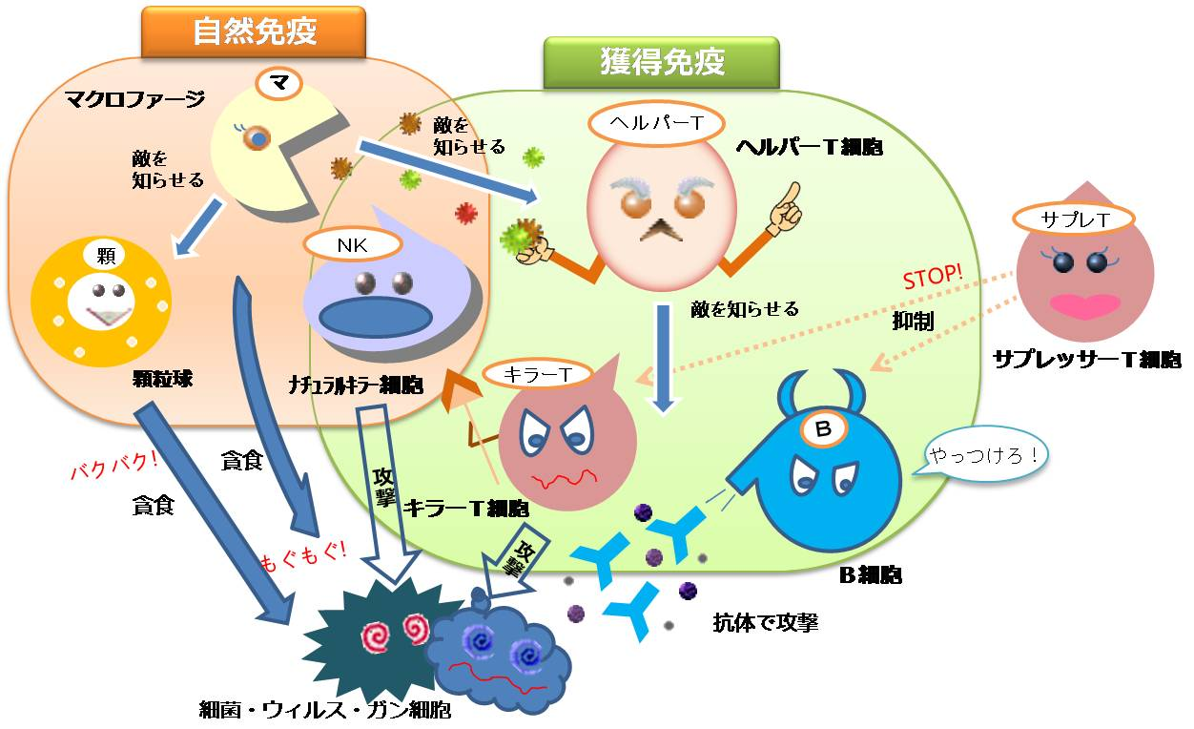

Slide 15
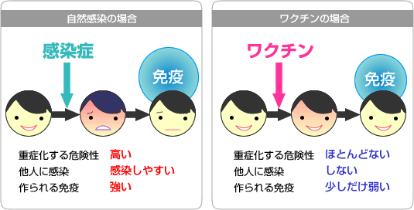

Slide 16
異物や病原体が侵入しないために
異物や病原体の進入路は粘膜や皮膚の創
①呼吸器----鼻と口
②消化管---口と消化管の粘膜と肛門
③泌尿器系---尿道
④皮膚----掻き傷や爪、毛穴、アトピーや乾燥肌
⑤切り傷や人や動物の噛み傷、刺し傷、虫刺され、やけどなど

Slide 17
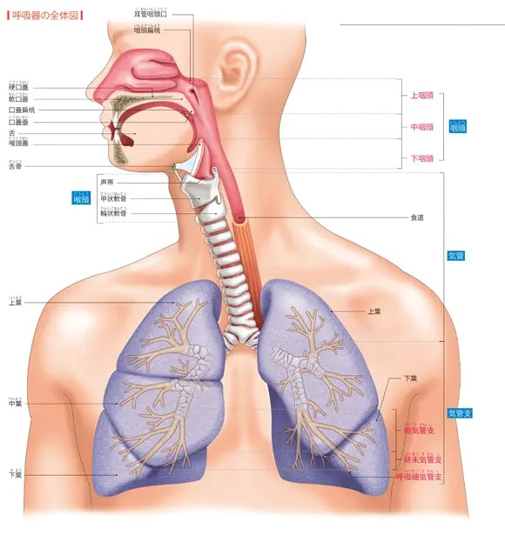
呼吸器 口から鼻へ

Slide 18
呼吸器の症状
咳-----異物を外へ出す
たん---異物をからめとって外へ出す
鼻汁-----異物を洗い流す
鼻詰まり----鼻粘膜を広くして異物の捕獲と異物の侵入口を狭める
くしゃみ---咳で出せない異物を勢いよく吹き飛ばす
喘鳴-----侵入口を狭くする
鼻毛---大きな異物の進入阻止
鼻や気道の粘膜----粘液で引っ付けて繊毛で外に出す

Slide 19
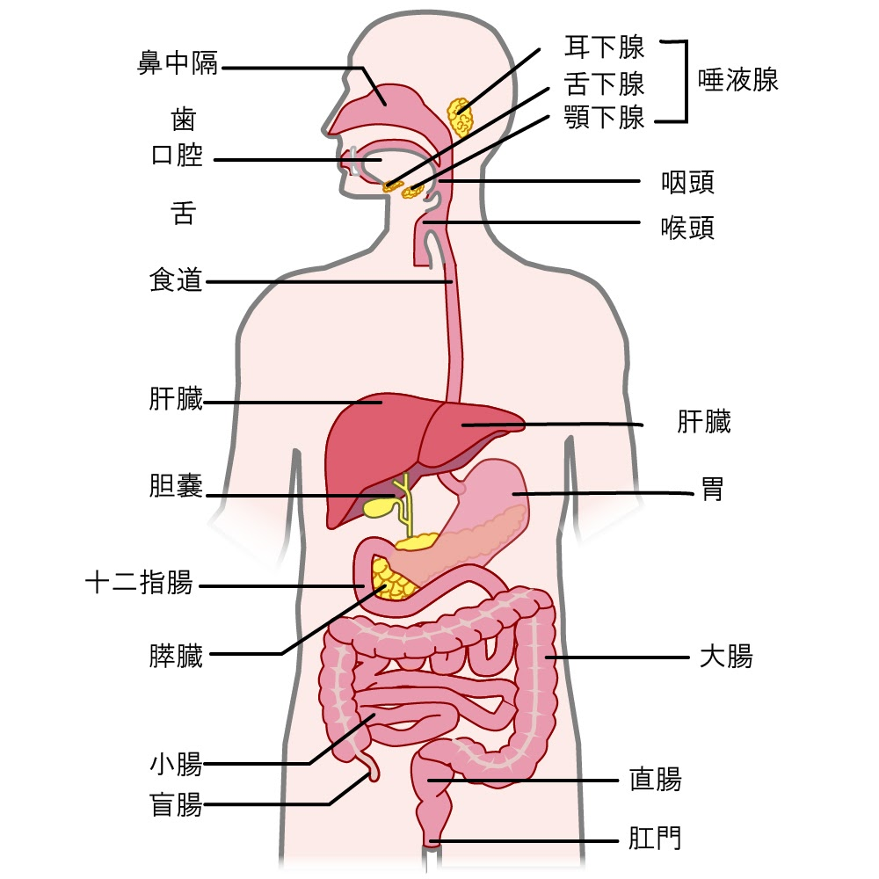
消化器 口から肛門へ

Slide 20
消化器症状
食欲低下--------食物などを入れないようにして休ませる
嘔吐と下痢-------体に不都合な異物や病原体を早く外に出す
吐き気-----さらに食事をしないように
腹痛-----胃腸の調子が悪い、治療が必要な病気だよ、との警告
下血、吐血、血便---消化器粘膜の破綻
胆汁色の嘔吐-----十二指腸より下部で詰まっている

Slide 21
病気は免疫が治す
いろんな子どもの病気の症状は、免疫システムの働きで体を守るために出ている
病気の原因が排除されれば症状は消えていく
薬はその体を守るための免疫の症状の暴走を抑える作用を期待するものである 咳止め、吐き気止め、解熱剤、下痢止めなど
薬は体の中で不足したり多くなりすぎたものを調整する働きもある
ビタミンやミネラルの不足など 鉄剤、成長ホルモンなど

Slide 22
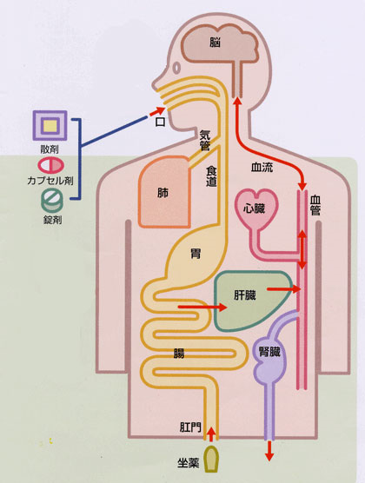
薬の飲む時間と一日の回数など
薬の吸収と体内動態で決まる
薬の半減期について
薬の代謝について
薬の量は多すぎても少なすぎても効果は出ない
多すぎると副反応が出る

Slide 23
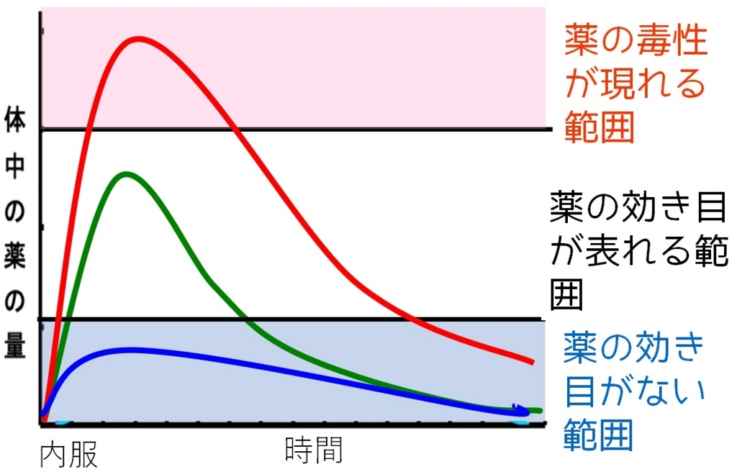
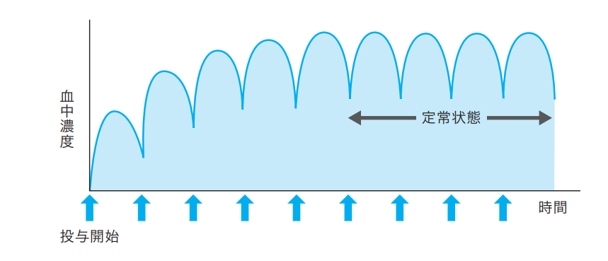
薬の効果と定常状態

Slide 24
薬の飲み方
食後に飲むか食前に飲むか？
一日何回飲むか
シロップか粉か？それとも錠剤、OD錠
飲み薬か座薬か、注腸か
吸入、注射、点滴、筋肉注射、動脈注射、骨髄注射

Slide 25
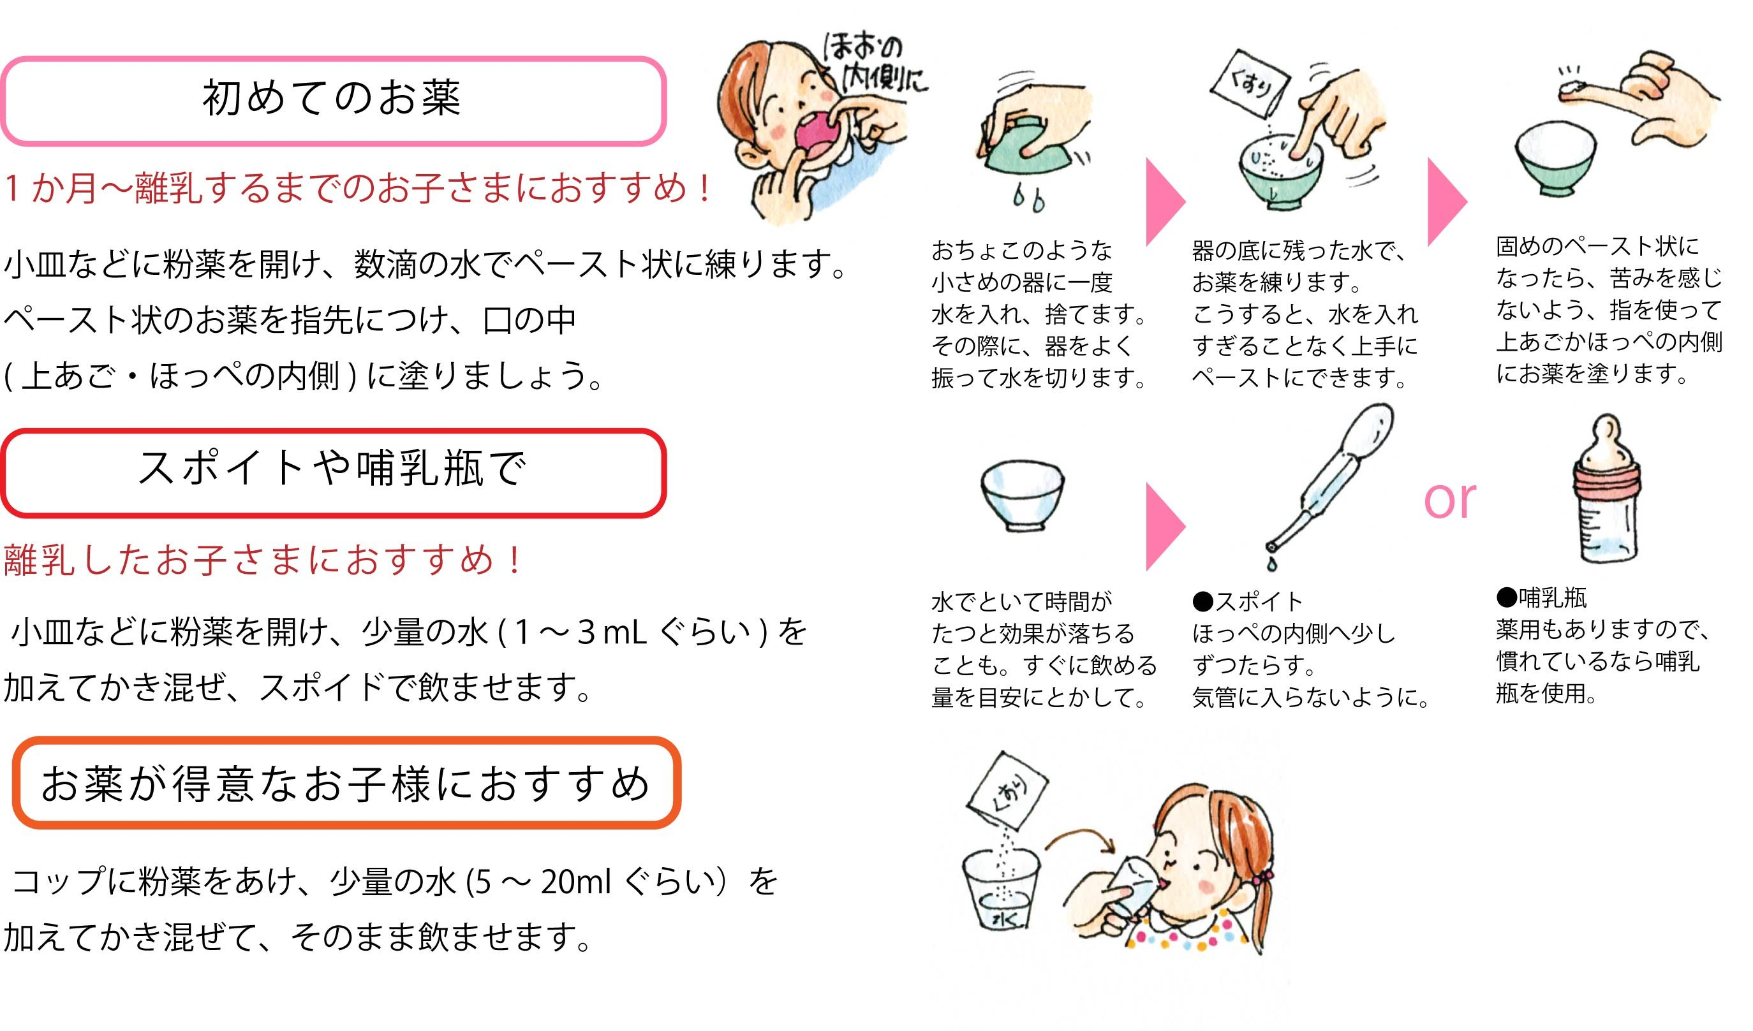

Slide 26
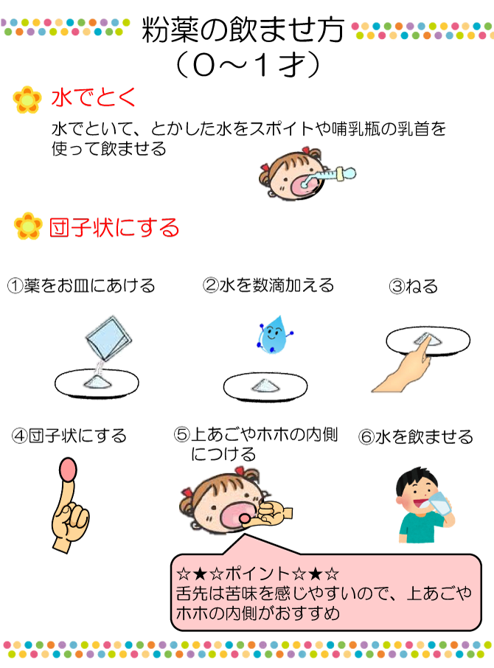
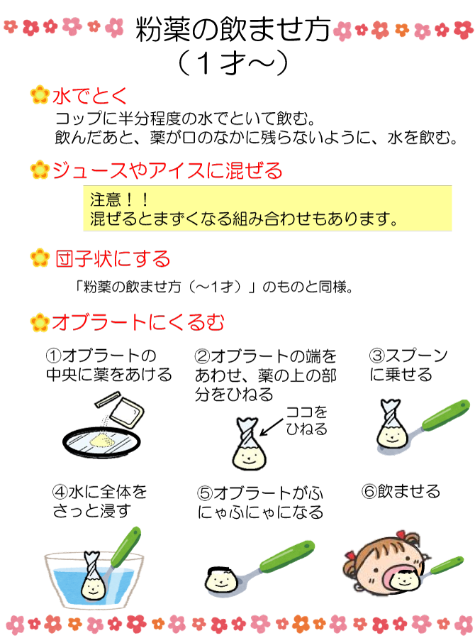
乳幼児の薬の飲ませ方

Slide 27
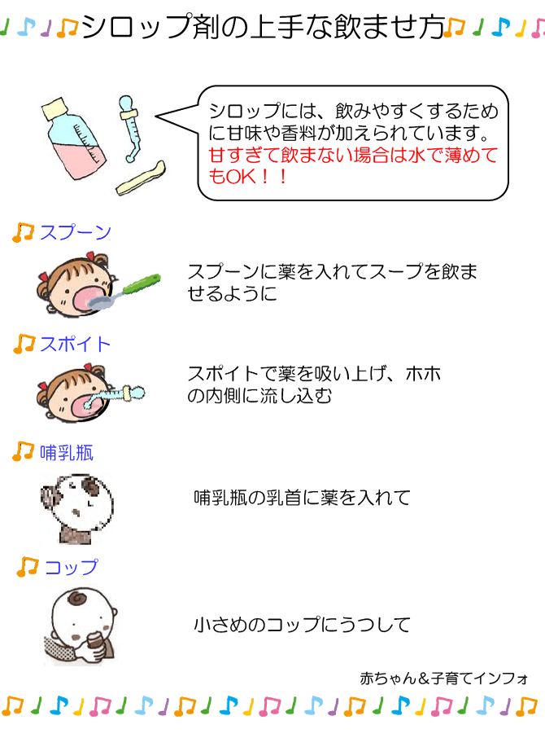
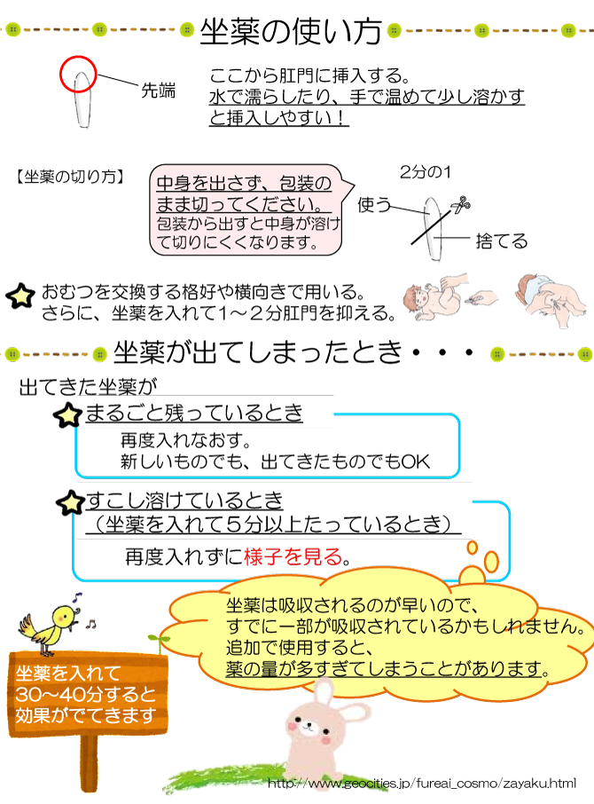
シロップと座薬の使い方

Slide 28
子どもの怪我や外傷などについて
打撲や外傷
鼻出血
肘内障
熱中症
やけど
日焼け

Slide 29
頭を打撲した時の対応
大泣きしてもしばらくして機嫌が良くなる場合は様子観察
意識消失、嘔吐する、ぐったりしている、痙攣する場合はすぐ救急車を要請する
出血がある場合は出血部を清潔なタオルやガーゼなどで圧迫
手足の拍動する出血は上流の動脈を圧迫する
静脈は止血部を圧迫するのみで止血する

Slide 30
擦り傷、切り傷、打撲、捻挫
出血は圧迫で止血
流水で洗浄、異物の除去
骨折があれば添木で固定、疑いの場合も
傷の消毒は不要、かえって治癒を妨げる
湿潤療法が良い
早めの受診を

Slide 31
鼻 出 血 の 場 合
下を向かせて脱脂綿、なければテッシュでも可、を詰める
出血している方の鼻翼を外側から圧迫する
15分以内で止まれば心配なし
血の流れを止めて血液を凝固させることが大事
寝かせると出血した血液がのどに落ちて止血しにくくなり、嚥下した後吐血することあり
後頭部をたたいたりするのは効果なし
何度も繰り返す場合は耳鼻科で出血部位（ほとんどがキーゼルバッハ部位から）を焼却してもらう
応急では止血しない場合、止血剤のついたガーゼを挿入して圧迫する

Slide 32
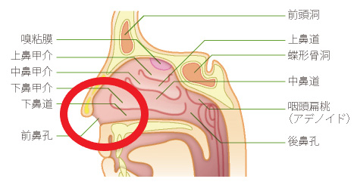
鼻出血の部位

Slide 33
肘内障
子どもの肘のじん帯は柔らかい
輪状じん帯は抜けやすい
手をついたり、親が手を引っ張ったりすると起こる
痛みで腕を動かさなくなり、無理に動かしたり触るととても痛がる
整復すると、うそのように動かして遊びだす
希に骨折の場合があるので受診を勧めます

Slide 34
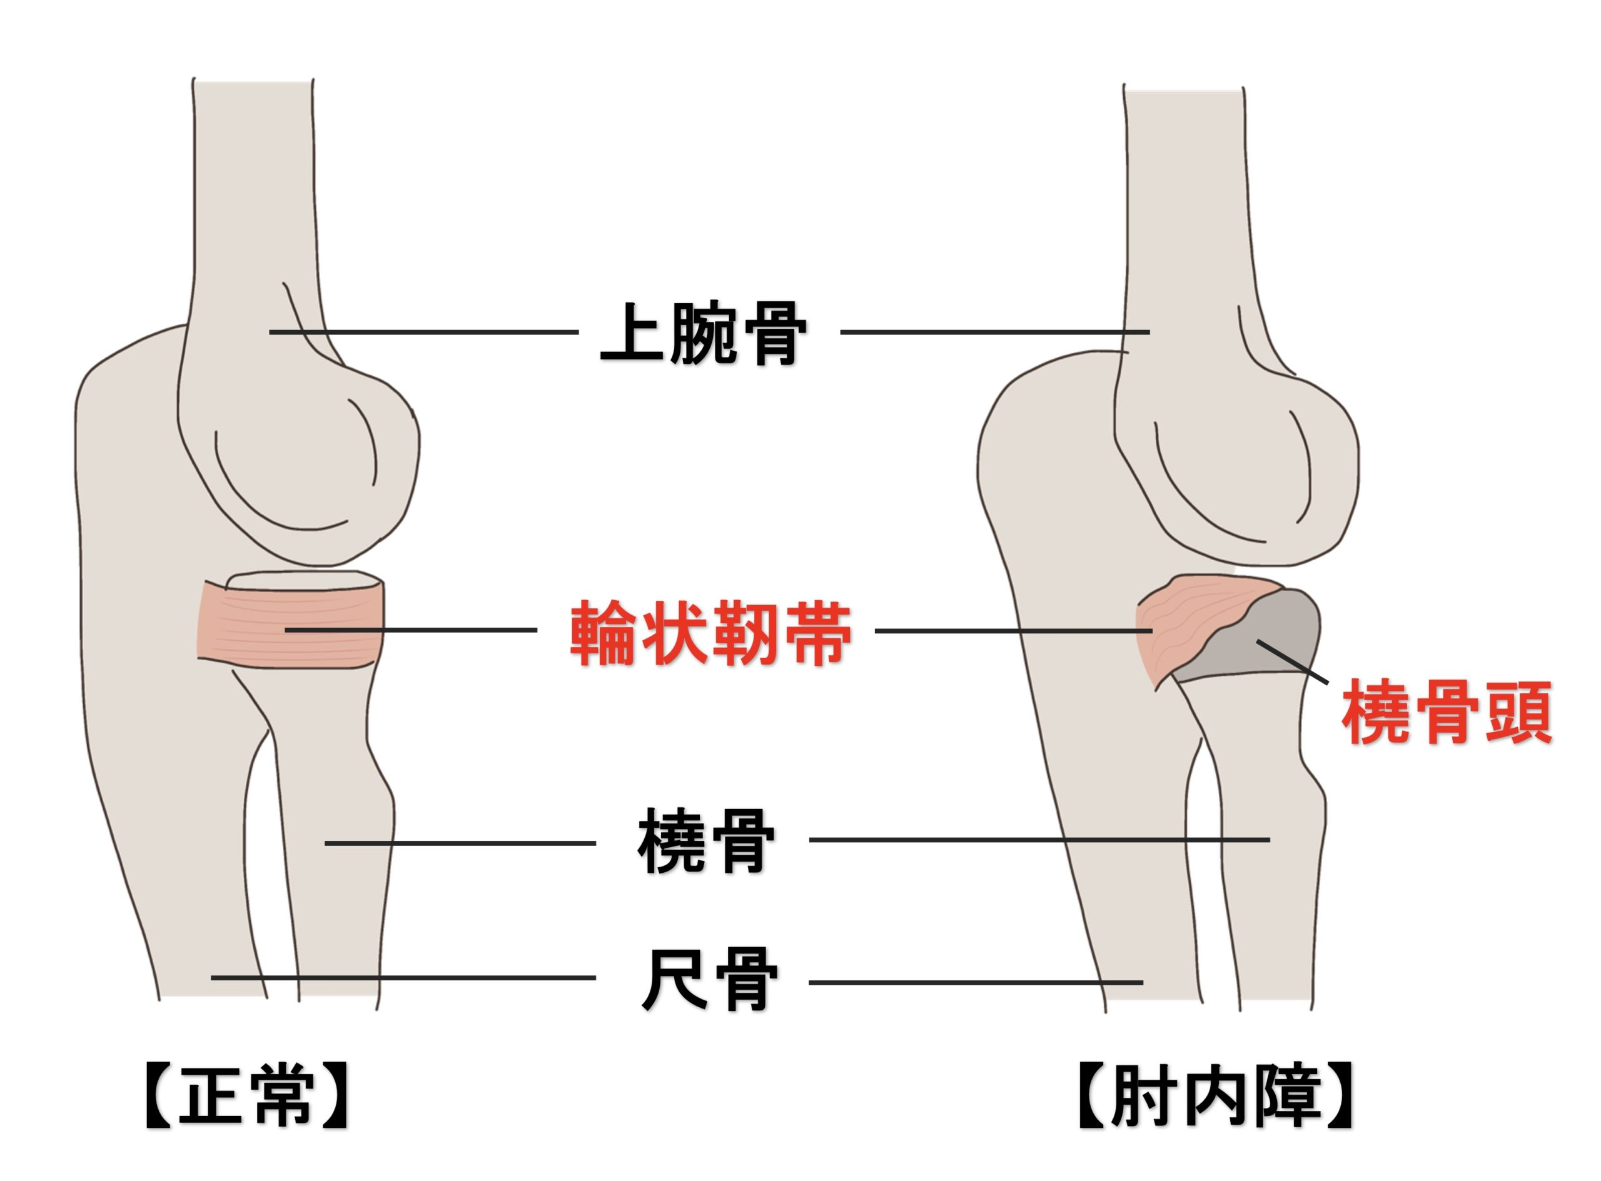
肘内障

Slide 35
子どもの熱中症
子どもはおとなに比べて体内水分比率が高高く脱水を起こしやすい
子どもは汗をかきやすい
高温によって体内の水分・塩分のバランスが崩れたり、体温が調整できなくなって起こる症状の総称
気温の高さはもちろん、日差しが強い、湿度が高い、風が弱いといった気候面の要素、スポーツや労働によって体内からも熱が生まれているなどの状況面の要素も発症と関係する
日ごろから汗をかいていない方は、熱中症の条件がそろったときにも汗が出にくく、より熱中症を発症しやすくなる
熱中症指数を確認---WBGT（湿球黒球温度）
「気温」、「湿度」、「輻射熱」、「気流（風）」
Notes:
屋外：WBGT ＝ ０.７×湿球温度＋０.２×黒球温度＋０.１×乾球温度
* 屋内：WBGT ＝ ０.７×湿球温度＋０.３×黒球温度

Slide 36
熱中症の予防
こまめな水分補給--------のどが渇いてからでは遅い
気温と体温に合わせて衣類を調節する----汗を拭って冷たいタオル
こまめに日陰・屋内で休憩する--------子どもは地面に近い
子どもの異変に敏感になる------顔が赤い、汗をたくさんかいている
車内や屋内では適切なエアコンの使用を---暑さに強い体
ベビーカーを長時間、日なたに置かない----一緒にいて観察を

Slide 37
熱中症の処置
太い血管のある「わきの下」や「首」などを氷、保冷剤などで冷やす
冷たい濡れタオルで身体を拭く
衣服を緩めて風を送る
頭を低くして涼しい場所に寝かせる
声をかけても反応しない、応答がおかしい（意識障害）、全身のけいれん、ぐったりしているなどの場合は躊躇せず救急車を要請する

Slide 38
や け ど
台所には入らせない、危険がいっぱい
テーブルクロスはなるべく使わない
カップ麺や味噌汁など熱い食事に注意
冬は暖房器具に注意、ストーブガードなどで近づかないように
特に自宅以外の実家など、子どものいない家に行ったときに注意
ヘアアイロン、アイロンなどのやけども多い
たばこや夏は花火のやけども注意

Slide 39
やけどの処置
服は無理やり脱がさずに服の上から冷やす
保冷剤や氷水は直接当てない
冷やすのは痛みが引くまで
低体温症に気をつける
広範囲なやけどの場合は、濡れたバスタオルなどで身体を包む
やけどの広がりを抑え、痛みを和らげるために直ちに患部を冷却する。冷却時間は最低でも15〜30分程度で、指先や足などにやけどが生じて痛みが強い場合には1時間程度冷やす。
熱によるやけどを負ったときは、少しでも早く流水（水道水）で冷やすことが重要。洗面器などにくみ置いた水ではなく、流水を使い、20分程度を目安に冷やすようにする。
範囲が広い場合や、やけどが深そうな場合は病院へ行くようにする。とにかく流水で冷やす

Slide 40
日焼けと低温やけど
日焼けは紫外線による緩やかなやけど
子どもの皮膚は紫外線に弱いので直射日光は避けて適切に日焼け止めを使う（SPF10〜20、PA+〜++程度のもの）
帽子をかぶる、サンシェードを活用する
紫外線が強いときは外出を控える、夕方や朝の間に行動する
海水浴や潮干狩りなどは要注意
その後の皮膚のケアが大事
冬は暖房器具による低温やけども注意

Slide 41
よく見る子どもの病気とあまり見ないが侮ってはいけない病気など

Slide 42
突発性発疹症
ヘルペスウイルス６，７で発症
お母さんの唾液から感染する
移行免疫がなくなってから発症する
2～3日の高熱、比較的機嫌はよく食欲もある
解熱前後にやや大きめの発疹が身体と顔に出て、少し軟便になる
発疹や軟便は2日ほどで消失する
稀に熱性けいれんを起こすことがあり、脳症などの神経合併症もある

Slide 43
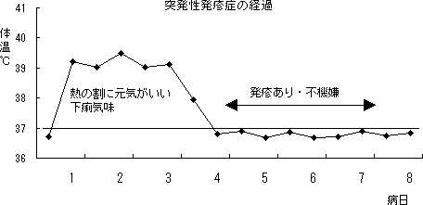
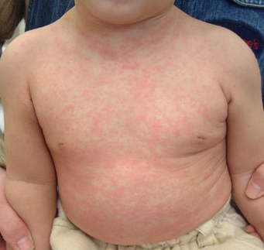
突発性発疹の症状

Slide 44
みずぼうそう（水痘）
水痘帯状疱疹ウイルスの感染
潜伏期間は約２週間
周囲に発赤のある水疱性発疹があちこちにできる
感染させる期間は水泡ができる２日前からできてから５日後の一週間ぐらい
脊髄後根神経節に潜伏し、将来帯状疱疹になることあり
１歳未満で発症すると再発あるいは帯状疱疹になることあり

Slide 45
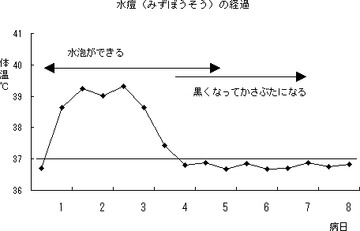
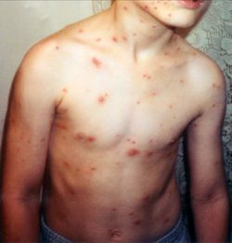

Slide 46
流 行 性 耳 下 腺 炎
（おたふくかぜ）
ムンプスウイルスの感染により発症
潜伏期間は１６～２０日
耳下腺と顎下腺がはれて特徴的な顔貌になる
膵炎、副睾丸炎、卵巣炎を起こすことあり
まれに突発性難聴、無菌性髄膜炎の合併あり
反復性耳下腺炎と区別しにくい
Notes:
ムンプスにかかった人の1～10％で脳を覆う膜にウイルスが感染し（髄膜炎）、頭痛、嘔吐、項部硬直が起こります。また、1,000～5,000人に1人の割合で脳の炎症（脳炎）が起こり、嗜眠（しみん）、昏睡、けいれんが現れます。
たいていは完全に回復しますが、神経性難聴や顔の筋肉の麻痺など、神経や脳に永久的な障害が残ることもあります。通常は体の片側だけに起こります。
思春期以降に感染した男性の約20％で片側か両側の精巣に炎症が起きます（精巣炎）。
精巣の炎症は非常に痛み、感染した精巣が治った後で小さくなることがありますが、一般的に、テストステロンの産生や生殖能力は障害されません。
46

Slide 47
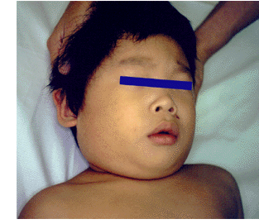
Notes:
２５％の男の人が睾丸炎（激痛です）、女性では３０％が乳腺炎、５％に卵巣炎を合併します
難聴は以前は１万人に１人程度と言われましたが、実際には１００人に１人程度とも言われています
47

Slide 48
溶 連 菌 性 咽 頭 炎
A群β溶血性連鎖球菌の感染で発症
感染の仕方には、飛沫感染と皮膚からの接触感染
潜伏期はおおよそ2～5日
発熱（90％以上）、のどが痛い、のどが赤い、扁桃腺に白いものがつく。
口蓋の点状紅斑・点状出血斑
全身発疹、イチゴ舌、皮膚落屑
急性腎炎、リウマチ熱の合併
ペニシリン系、セフェム系抗生剤で治ります

Slide 49

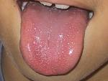



Notes:
49
ＥＶ７１、重症化の恐れあり、急性脳炎などにより急死した小児例が、マレーシア(1997年）・台湾（1998年）などで見られている。わが国でも1997年に、手足口病の経過中に死亡あるいは重篤な神経症状を合併した症例が複数の医療機関で経験され た

Slide 50
RSウイルス感染症
RSウイルス感染症とは、RSウイルスによって引き起こされる呼吸器の病気です。
RSウイルスはヒトからヒトに感染し、感染者の咳やくしゃみを吸い込んだり（飛沫感染）、ウイルスが付着した手指や物品を介したり（接触感染）することで鼻や口から入り込み、上気道から肺に感染します。
感染すると、発熱、鼻水や咳などの上気道症状がみられます。
多くは軽症で済みますが、場合によっては肺に向かって感染が広がり、細気管支炎や肺炎を発症することがあります。
RSウイルスはごく一般的なウイルスです、2歳までにほとんどの子どもが初感染するといわれており、大人になっても再感染を繰り返すことがあります。
初感染時には症状が重くなりやすく、特に乳児期早期の子どもや、基礎疾患がある子どもなどは重症化しやすいため注意が必要です。

Slide 51
RSウイルス感染症の予防
RSウイルスの感染を防ぐためには、マスクの着用や手洗い、子どもが日常的に触れる物品のこまめな消毒、人混みを避けるなどの基本的な感染予防対策が重要
妊婦へのワクチン（アブリスボ）--妊娠３２～３６W
生後からの免疫製剤 （ベイフォータス、シナジス）
60歳以上の高齢者の肺炎予防としてのワクチン
（アブリスボ、アレックスビー）

Slide 52
ヒトメタニューモウイルス感染症
ヒトメタニューモウイルス（hMPV）は2001年にオランダで発見された比較的新しいウイルスですが、実際には数十年前から存在していたと考えられています。
主に呼吸器に感染し、鼻水、咳、発熱などの症状を引き起こします
成人では軽症で済むことが多いが、乳幼児や高齢者、免疫力が低下している人では重症化することがある。
咳やくしゃみによる飛沫感染
ウイルスが付着した手や物（タオル、家具など）との接触感染
保育園や幼稚園、家庭内での集団感染が起こりやすく、感染力は非常に強い
潜伏期間は3～7日
予防するワクチンはない

Slide 53
マイコプラズマ肺炎
マイコプラズマ肺炎は、肺炎マイコプラズマ（Mycoplasma pneumoniae）という細菌によって引き起こされます。
細胞壁を持たない特殊な細菌で、飛沫感染や接触感染によって広がります。
感染者の咳やくしゃみの飛沫を吸い込む、あるいはドアノブなどを介して手から口や鼻に入ることで感染することがあります。
家庭内や学校、職場など閉鎖的な空間での感染拡大が起こりやすく、潜伏期間は通常2〜3週間
感染してから症状が出るまで時間がかかるため、感染源の特定が難しい場合があります

Slide 54
風 疹 （三日はしか）
風疹ウイルスの感染で発症
潜伏期間は約１～２週間
頚部や体幹より癒合性のない点状の紅斑が広がる。
妊娠初期に発症すると先天性風疹症候群になる
合併症として関節炎、血小板減少性紫斑病、脳炎
Notes:
2012年からの流行の影響で、2012年10月以降これまでに、45人の先天性風しん症候群の患者が報告
風しんワクチンは1回の接種で約95％の方が免疫を獲得します。
2回の接種を行うことで約99％以上の予防効果が期待され、より確実な予防が可能となります
妊娠した女性が風しんにかかると、
先天性風しん症候群の赤ちゃんが生まれるという確率は、妊娠1ヵ月で50%以上、2ヵ月で35%、3ヵ月で18%、4ヵ月で8%程度、と言われています。
平成25年には累計14,357例の報告があり、風しんが全数報告疾患となった平成20年以降(平成20年～平成25年)では最も多い報告数となりました。
平成25年は風しんの
平成25年の報告によると、風しん患者の4分の3以上は男性でした。そしてその男性患者の割合は20～40代が約81%を占めていたのです。
患者数が急増。平成25年の報告数は14,357人、その8割以上が成人でした。今、風しんは子どもだけの病気ではなくなっているのです。
平成25年度の国の調査（※）では、働きざかりの20～40代の男性の約12.3％（20代 約6.1％、30代 約15.8％、40代 約16.3%）が風しんの抗体を持っていませんでした。
平成25年度の国の調査では、 20～40代の女性の約3.9%が、風しんの抗体を持っておらず、また約10%は、感染予防には不十分である低い抗体価しか持っていませんでした。
54

Slide 55
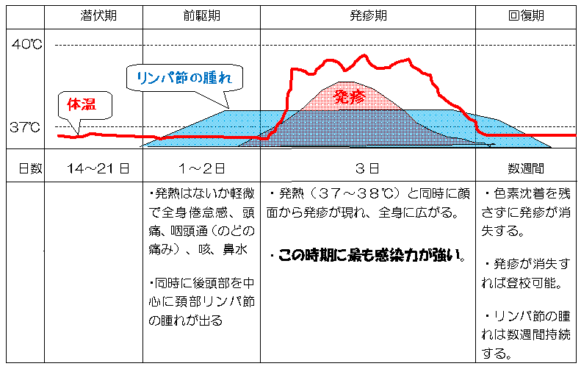

Slide 56
麻 疹 （はしか）
麻疹ウイルスの感染で発症
潜伏期間は約２週間（８～１２日）
カタル期と発疹期、回復期で一週間ぐらいかかる
脳炎、中耳炎、肺炎、免疫の低下、SSPE（亜急性硬化性全脳炎）など
Notes:
56
今年に入りアメリカでワクチン接種をしない集団で流行があり、ディズニーランドで感染して６００人ほど流行、日本でも８月のジャスティンビーバーのコンサート、9月に関西空港でのアウトブレイクや尼崎での流行で一気に全国に広がる可能性あり
これはH1という中国で流行しているタイプ

Slide 57
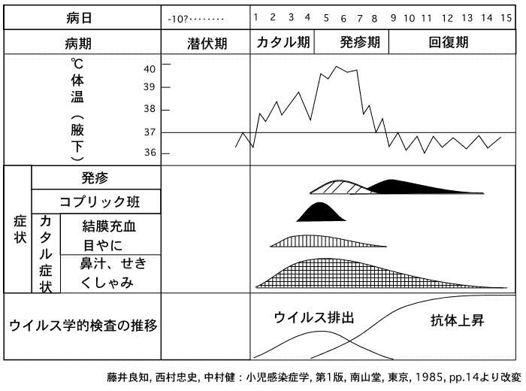

Slide 58
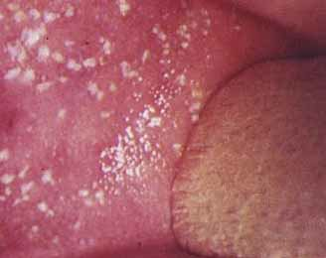
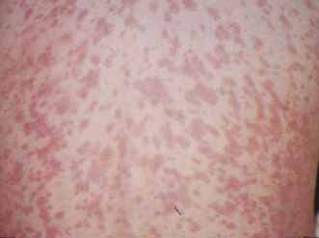
コプリック斑
皮 疹
Notes:
58
南アフリカではマシン流行中

Slide 59
ウ イ ル ス 性 胃 腸 炎
ロタウイルス
腸管アデノウイルス
ノロウイルス
コロナウイルス
コクサッキーウイルス
アストロウイルス

Slide 60

細 菌 性 胃 腸 炎
サルモネラ
キャンピロバクター
病原性大腸菌
ブドウ球菌
腸炎ビブリオ
ウルシュ菌
エルシニア菌
コレラ
ボツリヌス
セレウス
その他
Notes:
60
国内流通鶏肉の8〜10割がカンピロバクターに汚染されていることのほか，鶏肉の生食を控えるだけで感染リスクが70％低下することを明らかにした 。
O157を代表とする腸管出血性大腸菌（EHEC）感染症が急増していることが，国立感染症研究所感染症情報センターの調べでわかった 。
三重県は例年，EHEC感染症の報告数が少ない。今年は既に4〜5年分に相当する数が報告されている。
集団感染事例での感染者は１８９名（1042人中）と最終報告、有症者数275名

Slide 61


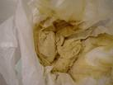
ウ イ ル ス 性 胃 腸 炎
白色便
Notes:
ロタウイルスは、ノロウイルスの倍ぐらいの大きさで、直径約100ナノメートル（1万分の１ミリメートル）のウイルスです。感染者の下痢便1グラムの中には1000億から1兆個のロタウイルスが含まれているといわれています。便に含まれるウイルスの量が多いことで知られているノロウイルスと比べても、その100万倍ものウイルス量です。
「ロタ」とはラテン語で車輪という意味で、電子顕微鏡で見ると車輪のような形をしています。
感染を広げないようにするには、オムツの適切な処理、手洗いの徹底などが必要です。オムツを交換するときには使い捨てのゴム手袋などを使い、捨てる場合はポリ袋などに入れます。手洗いは指輪や時計をはずし、せっけんで30秒以上もみ洗いします。衣類が便や吐物で汚れたときは、次亜塩素酸ナトリウム（家庭用塩素系漂白剤）でつけおき消毒した後、他の衣類と分けて洗濯しましょう。ロタウイルスにはアルコールなどの消毒薬ではあまり効き目がありません。
61

Slide 62


咽 頭 結 膜 熱
５～７日の発熱
結膜充血
咽頭痛

Slide 63

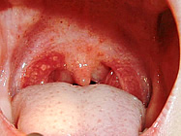
ヘルパンギーナ
エンテロウイルスによる感染症
口蓋弓の発赤と水泡やアフタ
２～３日の発熱
強い咽頭痛
潜伏期間は２～４日
Notes:
63
糞便への排泄は約４週間後まで続くが、ウイルス量は少なくなる。
性期には咽頭からウイルスが排泄されるので飛沫感染する。
急性期～回復期には糞便にも排泄されるため、汚染された手や飲食物を介して糞口感染する。
急性期～回復期には糞便にも排泄、 CA10、6、5型

Slide 64


伝染性紅斑（りんご病）
ヒトパルボウイルスB19の感染
感染後一週間で軽い発熱
その後抗体ができてから特徴的は発疹ができる、この時期は感染力はない
成人ではしばしば関節炎をおこす
妊婦が感染すると流産しやすい

Slide 65
伝染性紅斑（りんご病）
ヒトパルボウイルスB19の感染
感染後一週間で軽い発熱
その後抗体ができてから特徴的は発疹ができる、この時期は感染力はない
成人ではしばしば関節炎をおこす
妊婦が感染すると流産しやすい

Slide 66
インフルエンザ
インフルエンザウイルスによる
A,B,C型があるが毎年流行するのはAとB
突然の高熱と倦怠感、咽頭痛、筋肉関節痛で発症
２峰性の発熱を伴って咳と鼻が多くなり、気管支炎、肺炎、中耳炎を合併する
病初期に異常行動、脳炎脳症などがある
タミフル、リレンザ、などの治療薬がある
Notes:
直近の5週間（2014年第48～52週）では依然としてAH3亜型の検出割合が最も多く（約98%）、次いでB型、AH1pdm09の順となっている
66

Slide 67
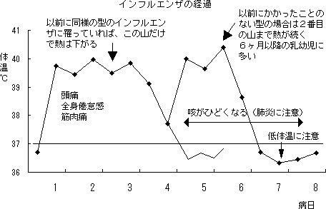
インフルエンザの経過

Slide 68
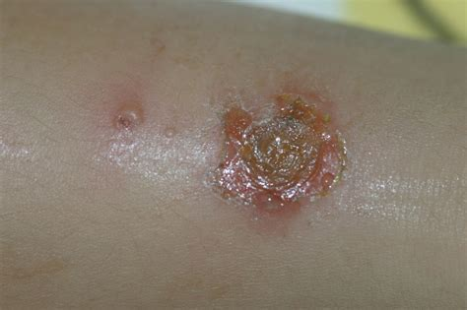
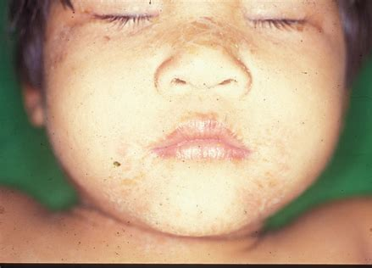
とびひ（伝染性膿痂疹）
夏に多い
あせも、虫刺されをかきむしることでできる
鼻の奥にいるブドウ球菌が移植される
抗生剤と軟膏で治療
ブドウ球菌性熱傷様症候群に注意

Slide 69


伝 染 性 軟 属 腫
軟属腫ウイルスの感染による
つぶすとウイルスの塊が出てくる
掻いたりつぶしたりしてほかの場所や別の人に感染にする、プールのビート板やお風呂で
アトピーや敏感肌の子はうつりやすく増えやすい

Slide 70
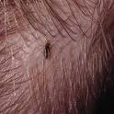

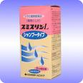
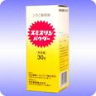
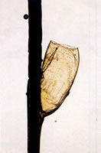
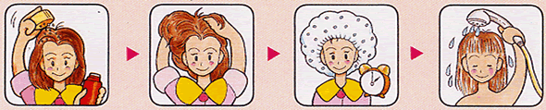
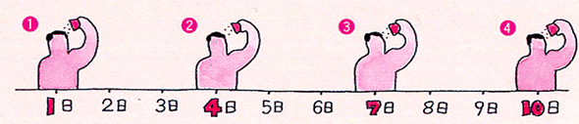
あたましらみ
 | （アタマジラミの場合）

Slide 71
お わ り

